Slide 1



Ligue o som
A paz que trago
em meu peito
Automático

Slide 2


A paz que trago hoje em meu peito é diferente da paz que eu sonhei um dia...

Slide 3

Quando se é jovem ou imaturo , imagina-se que
ter paz é poder fazer o que se quer,

Slide 4

repousar, ficar em silêncio e jamais enfrentar uma contradição ou uma decepção.

Slide 5
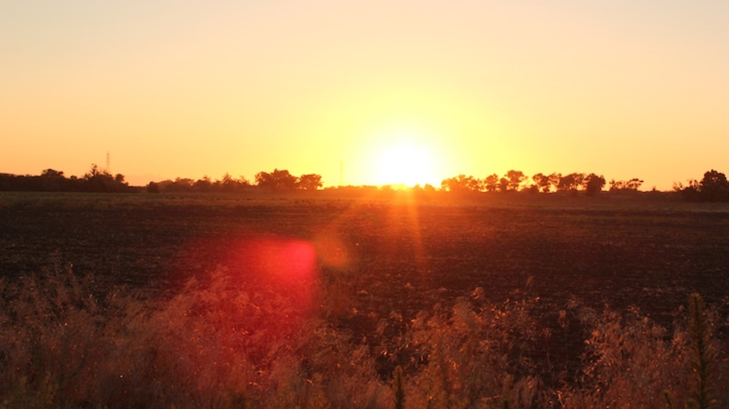
Todavia, o tempo vai nos mostrando que a paz
é resultado do entendimento de algumas lições importantes que a vida nos oferece.

Slide 6

A paz está no dinamismo da vida, no trabalho,
na esperança, na confiança, na fé...

Slide 7

Ter paz é ter a consciência tranquila,
é ter certeza de que
se fez o melhor ou,
pelo menos, tentou...

Slide 8

Ter paz é assumir responsabilidade e cumpri-las, é ter serenidade nos momentos mais
difíceis na vida.

Slide 9

Ter paz é ter ouvidos que ouvem, olhos que veem e boca que diz palavras que constroem.

Slide 10

Ter paz
é ter um coração que ama...

Slide 11


Ter paz é brincar com as crianças ,
voar com os passarinhos,

Slide 12

ouvir o riacho que desliza sobre as pedras e embala os ramos verdes que em
suas águas se espreguiçam...

Slide 13

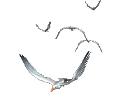
Ter paz é não querer que os outros se modifiquem para nos agradar,

Slide 14

é respeitar opiniões contrárias, é esquecer as ofensas.

Slide 15
Ter paz é aprender com os próprios erros, é dizer "não" quando é "não"
que se quer dizer...

Slide 16

Ter paz é ter coragem de chorar ou sorrir quando
se tem vontade...

Slide 17

É ter forças para voltar atrás, pedir perdão, refazer o caminho, agradecer...

Slide 18

Ter paz é admitir
a própria imperfeição
é reconhecer os medos,
as fraquezas,
as carências...

Slide 19

A paz que hoje trago no meu peito...

Slide 20

É a tranquilidade de aceitar
os outros como são,

Slide 21

e a disposição para mudar as próprias imperfeições.

Slide 22

É a
humildade para reconhecer que não
sei tudo e aprender
até com
os insetos...

Slide 23

É a vontade de dividir
o pouco que tenho
e não me aprisionar
ao que não posso.

Slide 24

É melhorar o que está ao meu alcance ,
aceitar o que não pode ser mudado
e ter lucidez para distinguir
uma coisa da outra...

Slide 25

É admitir que nem
sempre tenho razão e,
mesmo que tenha,
não brigar por causa disso.

Slide 26

A paz que trago hoje em meu peito é a confiança
Naquele que criou e governa o mundo...

Slide 27

A certeza da convicção de que receberei, das leis soberanas da vida,
o que elas tiverem oferecido.

Slide 28


Texto: Autor Desconhecido
Imagens: Raiar e por do sol - Internet
Música: Richard Clayderman - El delfin azul.wav
Formatação: Reinaldoslides
Divulgação: www,sergrasan.com
Contato: reinaldogp2000@yahoo.com.br
Campinas, 7 de abril de 2016
F i m

